Slide 1
PASATIEMPOS
1.1.4: Ask and answer simple questions.
(I can ask about and express likes and dislikes.)
BACKGROUND INFORMATION:
*6th week of Exploratory Class of 7th and 8th graders.
Intro day to a Hobbies Unit

Slide 2
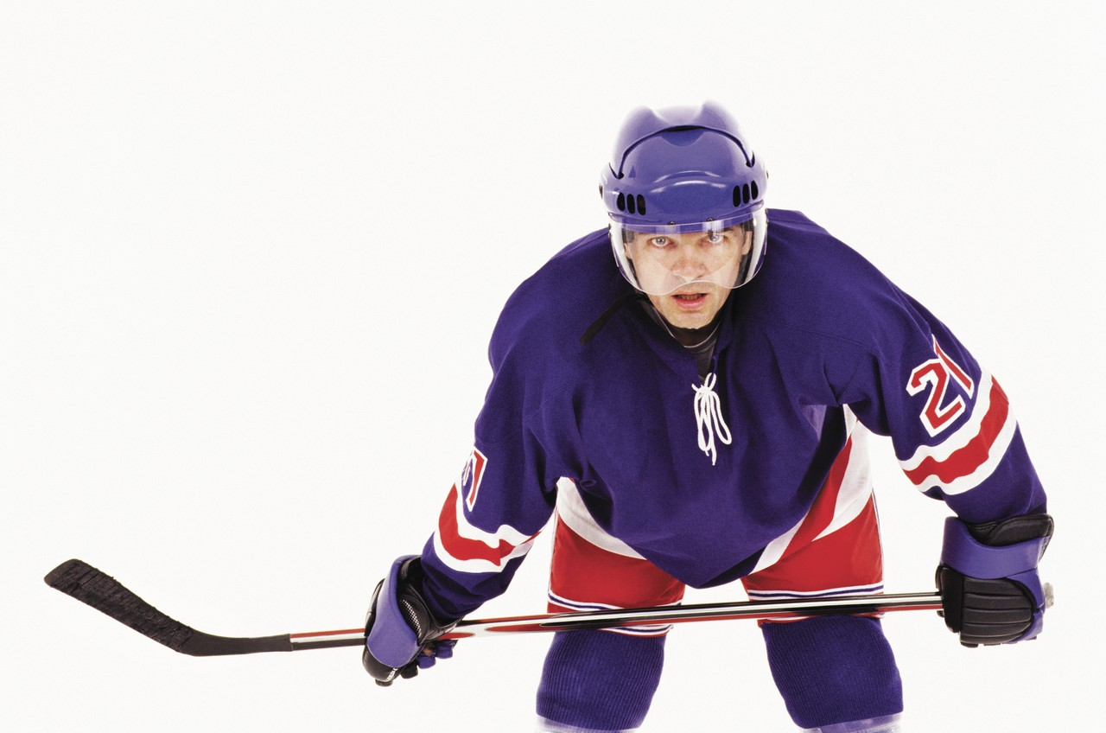
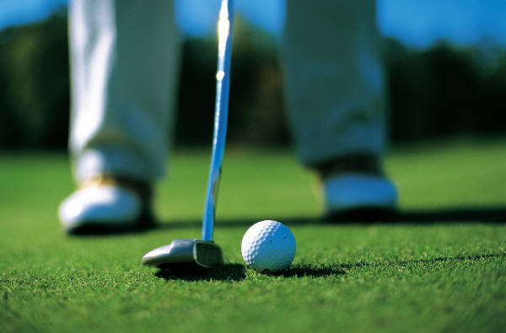
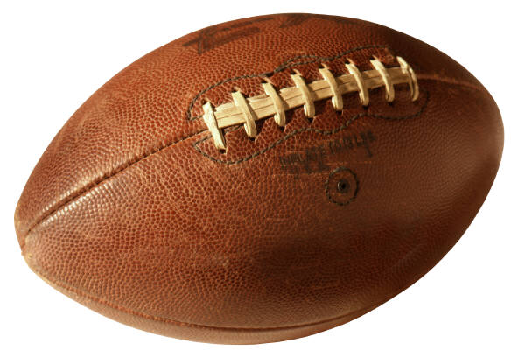
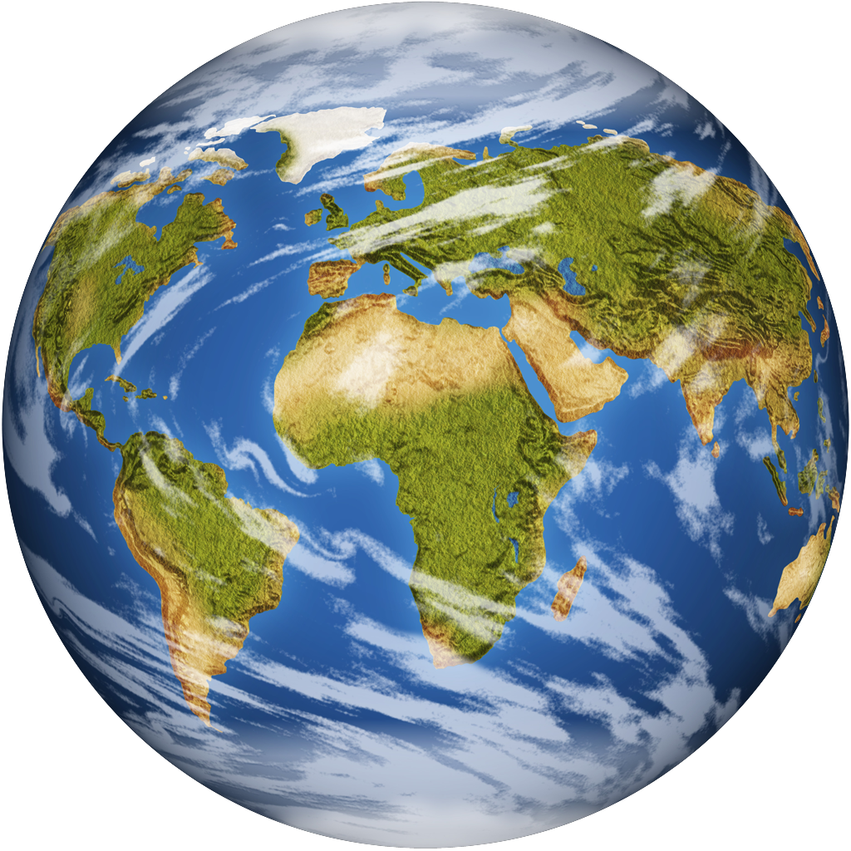
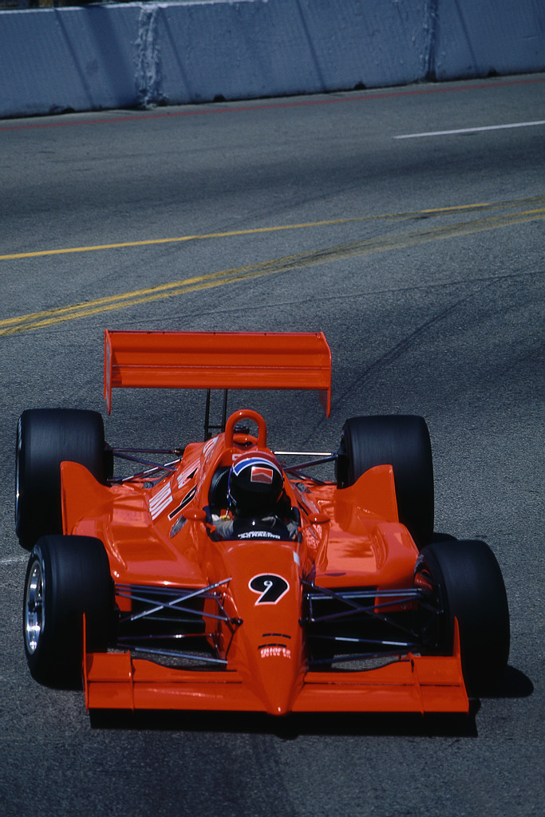
¿Cuáles son los deportes más populares del mundo? ¿Qué piensas?

Slide 3
5°

Slide 4
5° - Tenis
Tenis es el 5° más popular del mundo.
Rafeal Nadal es muy guapo.
Practica tenis y es de España.
Photo: https://www.flickr.com/photos/la_bretagne_a_paris/7298735688
Video: https://www.youtube.com/watch?v=cLm0zbDONUU

Slide 5
4°

Slide 6
4° - Voleibol
Es el 4° más popular.
Es popular en Brasil y Polonia (Poland).
¡Qué divertido! Puedes practicar en la cancha o en la arena.
Court: https://www.flickr.com/photos/portaldelsur/5505860267
Sand: https://www.flickr.com/photos/darksidex/3643069395

Slide 7
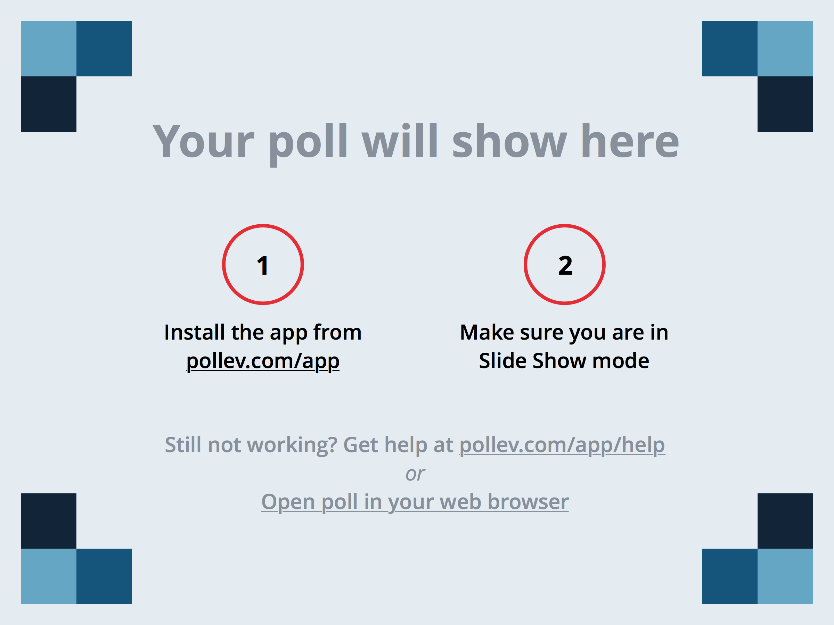
Notes:
¿A quién le gusta practicar voleibol? https://www.polleverywhere.com/multiple_choice_polls/hUjj2m6zRF8luAe

Slide 8
3°

Slide 9
3° - ¿Hockey?
Field Hockey: https://www.youtube.com/watch?v=4T6e3H_LC4s
Hockey: https://www.flickr.com/photos/rangerrick/14772468103

Slide 10
3° - Hockey Sobre Hierba
Field Hockey: https://www.youtube.com/watch?v=4T6e3H_LC4s
Hockey: https://www.flickr.com/photos/rangerrick/14772468103

Slide 11
2°

Slide 12
2° - Críquet
Críquet es el 2° más popular.
Es popular en países como Inglaterra, India, Australia Pakistán y en Sud África.
No es muy popular en los Estados Unidos ni países hispanohablantes.
https://www.flickr.com/photos/visionnewspaper/485160743
https://www.youtube.com/watch?v=1x-XGSejPOE

Slide 13
¿y tú?

Slide 14
1°

Slide 15
1° - El Fútbol
Es el deporte más popular del mundo.
Diego Forlán es un jugador de Uruguay. Es muy famoso.
https://pacificlane.files.wordpress.com/2014/06/diego_11.jpg - photo
http://safeshare.tv/w/jKRlRaClwm - commercial

Slide 16
¿y tú?

Slide 17
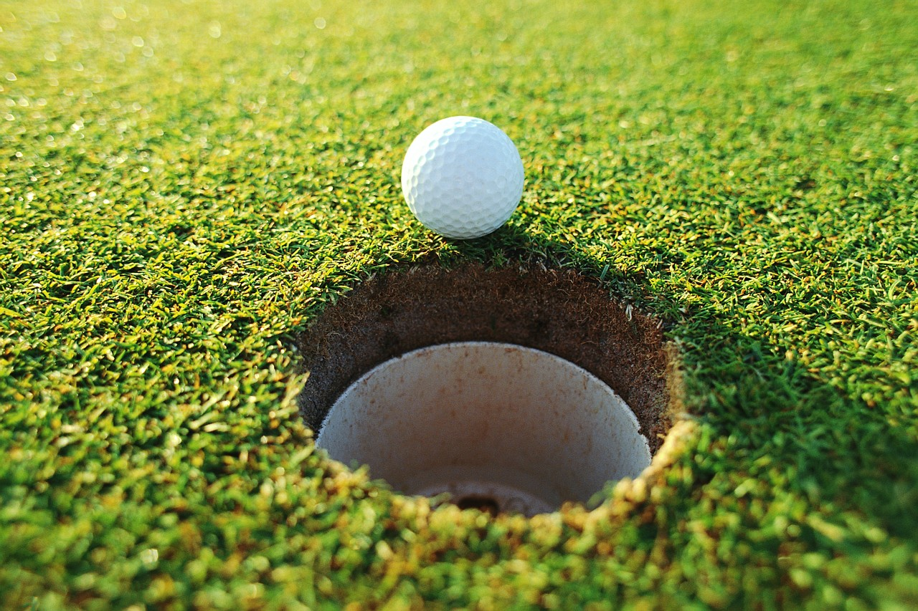
Me gusta practicar ____.

Slide 18
No me gusta practicar ____.

Slide 19
Me gusta practcar ____ pero no me gusta practicar ____.

Slide 20
Habla con tu compañero: ¿qué (no) te gusta practicar?

Slide 21
Habla con tu compañero:

Slide 22
Por favor:
Creas una página de su deporte favorito.
Tiene que incluir:
El deporte: nombre y foto.
Un@ jugador@ popular/famos@ del pasado o presente con su nombre y país de origen.
Una frase que explica si te gusta o no te gusta el deporte y porque.
Necesitas preguntar a un compañero de clase si le gusta o no le gusta el deporte con audio.
Necesitas una pagina de referencia.

Slide 23
El Tenis
Se llama Rafael Nadal y es de España.
Me gusta el tenis porque Rafael Nadal es muy guapo.
Photo: https://www.flickr.com/photos/la_bretagne_a_paris/7298735688

Slide 24
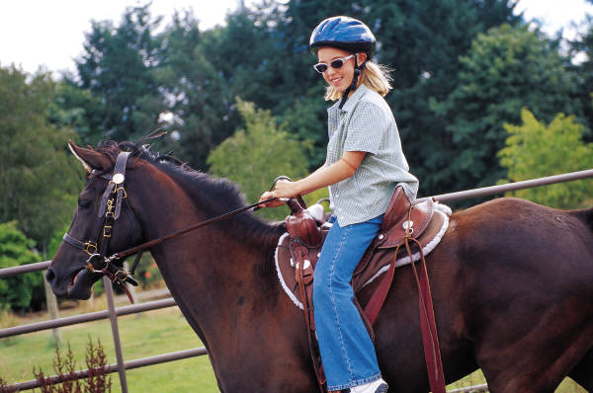
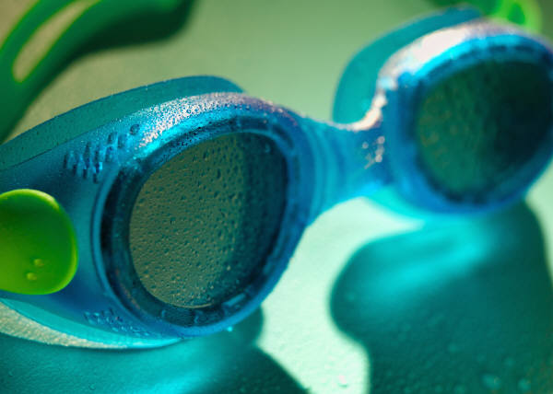
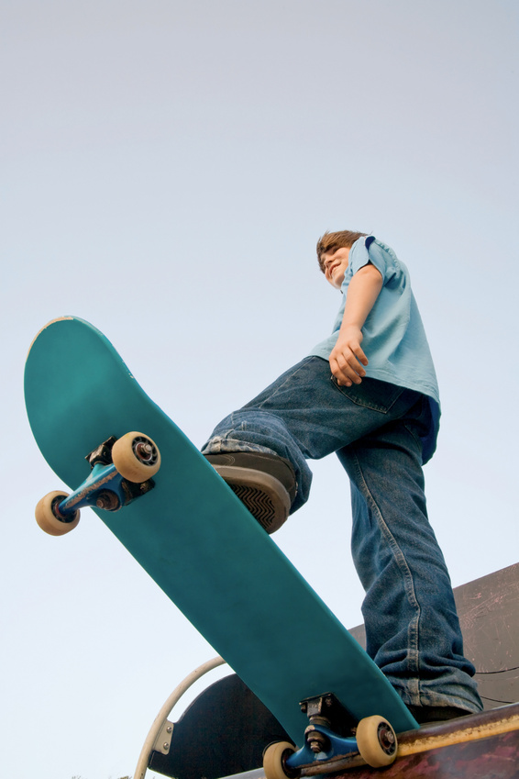
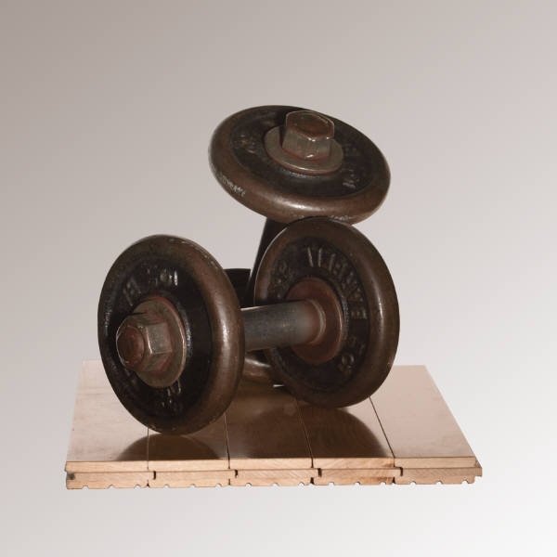
(No) me gusta ___.

Slide 25
Pasatiempos PPT by Laine Beyer is licensed under a Creative Commons Attribution-NonCommercial-ShareAlike 4.0 International License.

Slide 26
References
©1997-2014 Topend Sports Network
http://www.topendsports.com/world/lists/popular-sport/fans.htm
Last Modified: 07/28/2014 02:07:49

